Slide 1


Современная Методология

Slide 2

Современная методология - наиболее стойкая и сопротивляющаяся изменениям сфера. Независимо от того, насколько осознают данную ситуацию сами методологи, в целом вся теоретико-концептуальная конструкция методологии базируется на принятии научного знания как принципиально интерсубъективного и деперсонифицированного. Те методы, которые она изучает и обобщает, рассчитаны на фиксацию данного без примесей субъективных наслоений. В современной методологии наиболее сильна абстракция (отвлечение) или демаркация (разграничение) от индивидуальных, психологических, коллективистских или исторических и культурных условий. Можно сказать, что сфера методологии - это та достаточно устойчивая среда, в которой арсенал средств, методов, принципов и ориентаций имеется в наличии, готов к применению, а не изготовляется для каждого случая отдельно. Поэтому можно встретиться с определением методологии, которое отождествляет ее с предельной рационализацией мировоззрения.

Slide 3
Методология разработки ПО
Методология разработки программного обеспечения — совокупность методов, применяемых на различных стадиях жизненного цикла программного обеспечения и имеющих общий философский подход.
Каждая методология характеризуется своим:
философским подходом или основными принципами. Эти принципы, от которых зависит эффективность всей методологии, обычно можно кратко сформулировать и легко объяснить;
согласованным множеством моделей методов, которые реализуют данную методологию;
концепциями (понятиями), позволяющими более точно определить методы.

Slide 4

Классификация
По ядрам
При подходе к методологии, как имеющей ядро (англ. core), соответствующее способу описания алгоритма, и дополнительные особенности, можно выделить следующие пять основных ядер методологий:
Методология императивного программирования
Методология ООП
Методология функционального программирования
Методология логическое программирование
Методология программирования в ограничениях

Slide 5
Какие есть модели разработки
Планирование алгоритма по созданию качественного программного обеспечения – это уже половина успеха итогового продукта. Для того, чтобы у заказчиков и программистов в ходе сотрудничества было меньше проблем, были придуманы разнообразные методы написания ПО. Каждый обладает собственными преимуществами и недостатками, которые должен оценить разработчик для конкретного заказа.
Среди подходов к созданию программных продуктов выделяют следующие варианты:
code and fix – кодирование и устранение ошибок;
v-model – подход, реализуемый посредством тестирования;
incremental model – инкрементная модель;
waterfall – «водопад», каскадный прием;
iterative – итеративная;
spiral – спиральный вариант;
chaos model – «хаотичная» модель;
prototype – прототипная.
Грамотный выбор метода написание продукта – это гарант качества результата при хорошо подобранной команде. На практике среди перечисленных подходов выделяют 5 основных: V-образную, каскадную, итерационную, инкрементную и спиральную. Работающий в команде разработчик человек должен хорошо разбираться в этих приемах. Именно они будут рассмотрены далее более подробно.

Slide 6
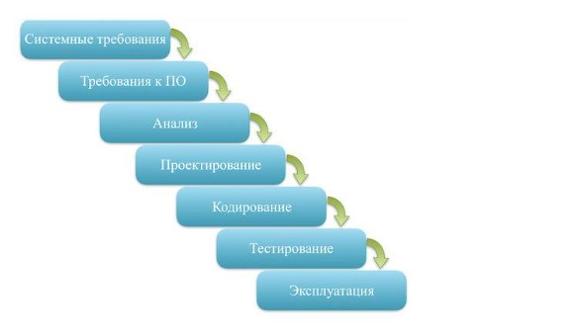
Для создания качественного ПО нужно хорошо разбираться не только в языках программирования, но и в методах коддинга. Первый вариант – это схема «водопад».

Slide 7
Проектирование
Исполнение
Тестирование
Оценка
Требование

Slide 8

Спасибо за внимание!
Notes:
Спасибо за внимание!

